Slide 1

사이트 리뉴얼
Lim So Jung

Slide 2
Contents
1. 사이트분석
2. 제작기법
주제 3
주제 4

Slide 3
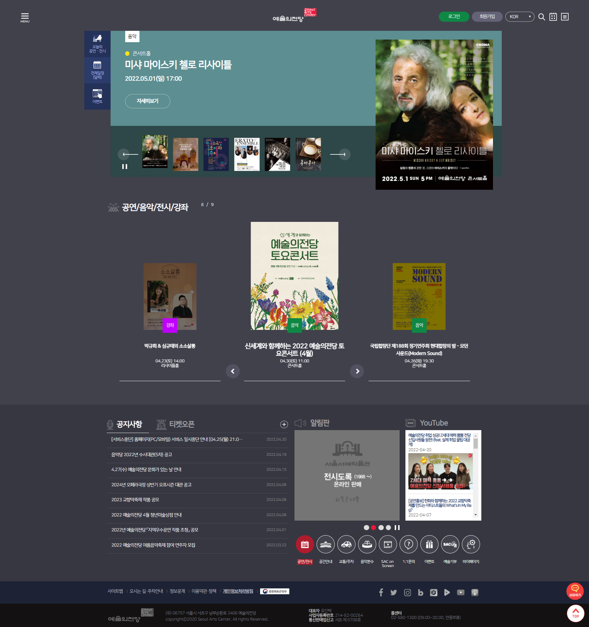
예술의전당 사이트
P

Slide 4
주제 1
부제목

Slide 5
차트

Slide 6
표
 | 범주 1 | 범주 2 | 범주 3 | 범주 4
항목 1 | 4.5 | 2.3 | 1.7 | 5
항목 2 | 3.2 | 5.1 | 4.4 | 3
항목 3 | 2.1 | 1.7 | 2.5 | 2.8
항목 4 | 4.5 | 2.2 | 1.7 | 7

Slide 7
시작하는 방법은 이야기를 그만하고 작업을 시작하는 것입니다.
Walt Disney

Slide 8





팀
이름
직함
이름
직함
이름
직함
이름
직함
이름
직함

Slide 9
시간 표시줄
프레젠테이션을 시작하려면 슬라이드 쇼 탭으로 이동하여 처음부터​​(F)를 선택합니다.
1
발표자 보기를 표시하려면 슬라이드 쇼 보기의 왼쪽 하단에 있는 컨트롤 막대에서 세 개의 점을 선택한 다음 발표자 보기 표시를 선택합니다.
2
프레젠테이션을 진행하는 동안 발표자 노트는 내 모니터에서 볼 수 있지만 청중에게는 표시되지 않습니다.
3
노트 창은 각 슬라이드 아래에 표시되는 상자입니다. 상자를 탭하여 노트를 추가합니다.
4
슬라이드 노트 창이 보이지 않거나 창이 완전히 최소화되었으면 PowerPoint 창 아래쪽에 있는 작업 표시줄에서 노트를 클릭합니다.
5

Slide 10
2. 제작기법
HTML
Javascript
CSS3
jQuery

Slide 11
2. 제작기법 - color
#41414c
#d3d3d3
#dce7e8
#e0ebfffa
#b7b4b4

Slide 12
내용
부제목
부제목
부제목
텍스트, 이미지, 아트 및 비디오를 추가합니다.
전환, 애니메이션 및 동장을 추가합니다.
OneDrive에 저장하여 컴퓨터, 태블릿 또는 휴대폰에서 프레젠테이션에 액세스할 수 있습니다.
즉석 슬라이드 꾸미기 디자인 아이디어 창을 엽니다.
디자인 아이디어가 있는 경우 바로 보여 드리겠습니다.
이 PowerPoint 테마는 고유한 색, 글꼴 및 효과 집합을 사용하여 이러한 슬라이드의 전체적인 모양과 느낌을 만듭니다.
PowerPoint에는 다양한 테마가 있어서 내 프레젠테이션의 개성을 잘 살려줄 수 있습니다.

Slide 13

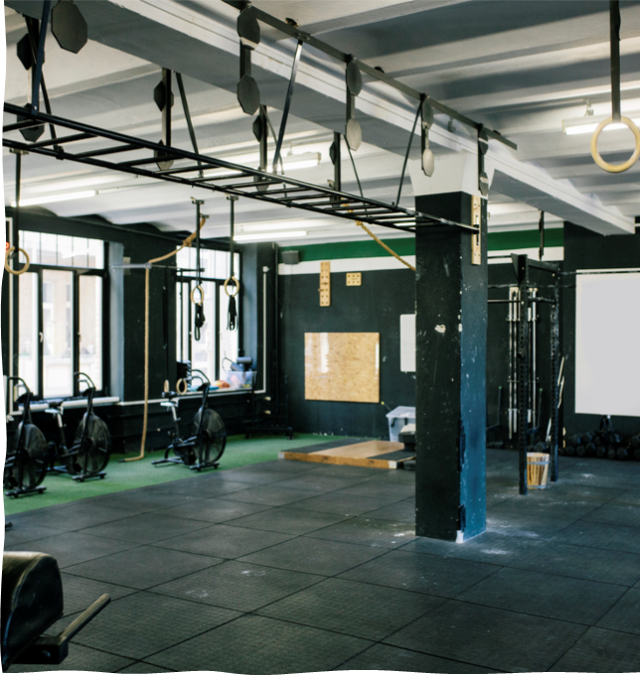


요약
PowerPoint를 사용하여 프레젠테이션을 만들고 다른 사람이 어디에 있든 작업을 공유할 수 있습니다. 시작하려면 여기에 원하는 텍스트를 입력합니다. 이 템플릿에 이미지, 아트 및 비디오를 추가할 수도 있습니다. OneDrive에 저장하여 컴퓨터, 태블릿 또는 휴대폰에서 프레젠테이션에 액세스할 수 있습니다.

Slide 14



감사합니다.
발표자 이름
전자 메일 주소
웹 사이트

